Slide 1


Integrantes:
Jesús Román Martínez Jamett
Miguel Ángel Muñoz Marchan
Vicente Fabrizio Valenzuela Alou

Slide 2

Fundamentación de la Problemática
Problemática
Solución Propuesta
Objetivos
Datos disponibles en ODEPA
Pero en tablas extensas y reportes técnicos.
Un sistema único, accesible, intuitivo y actualizado para todos los actores del mercado
Centralizar, visualizar y predecir precios mayoristas en Chile usando datos de ODEPA e IA
Difícil de interpretar rápidamente
Requiere tiempo y conocimiento para análisis
Limitación para pequeños productores y PYMEs

Slide 3

Metodología
Ágil (Scrum): Iteraciones rápidas para entregar prototipos funcionales.
Fase de Investigación: Análisis de datos, estudios de mercado.
Fase de Desarrollo: Desarrollo de la plataforma con frontend interactivo y modelo de predicción.
Fase de Validación: Pruebas con usuarios reales para retroalimentación.

Slide 4
Características y funcionalidades
Interfaz
Mapa interactivo
Predicciones
Sistema de consulta y análisis de precios de productos agropecuarios en Chile
Proporciona estadísticas, filtros y herramientas de análisis multi-región
Permite seleccionar regiones chilenas
Facilita la visualización geográfica de datos de precios o disponibilidad de productos
Predecir el precio de productos agrícolas (ej: papa por kilo) en un horizonte de tiempo definido.

Slide 5
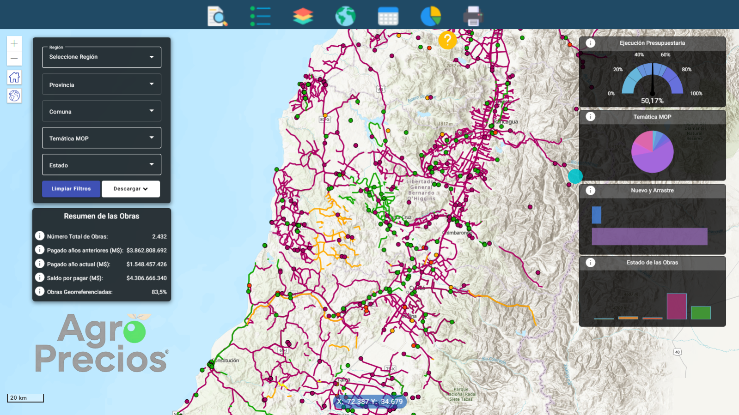






Tecnologías utilizadas
Notes:
Sacar mockup

Slide 6
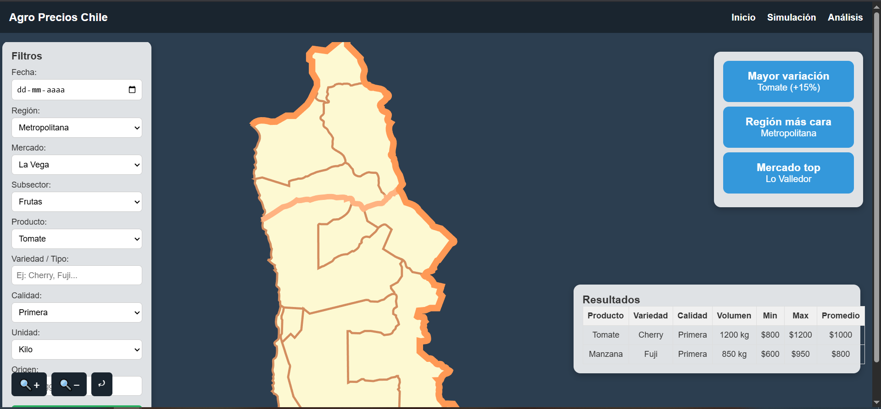
Mockup
PROTOTIPO

Slide 7
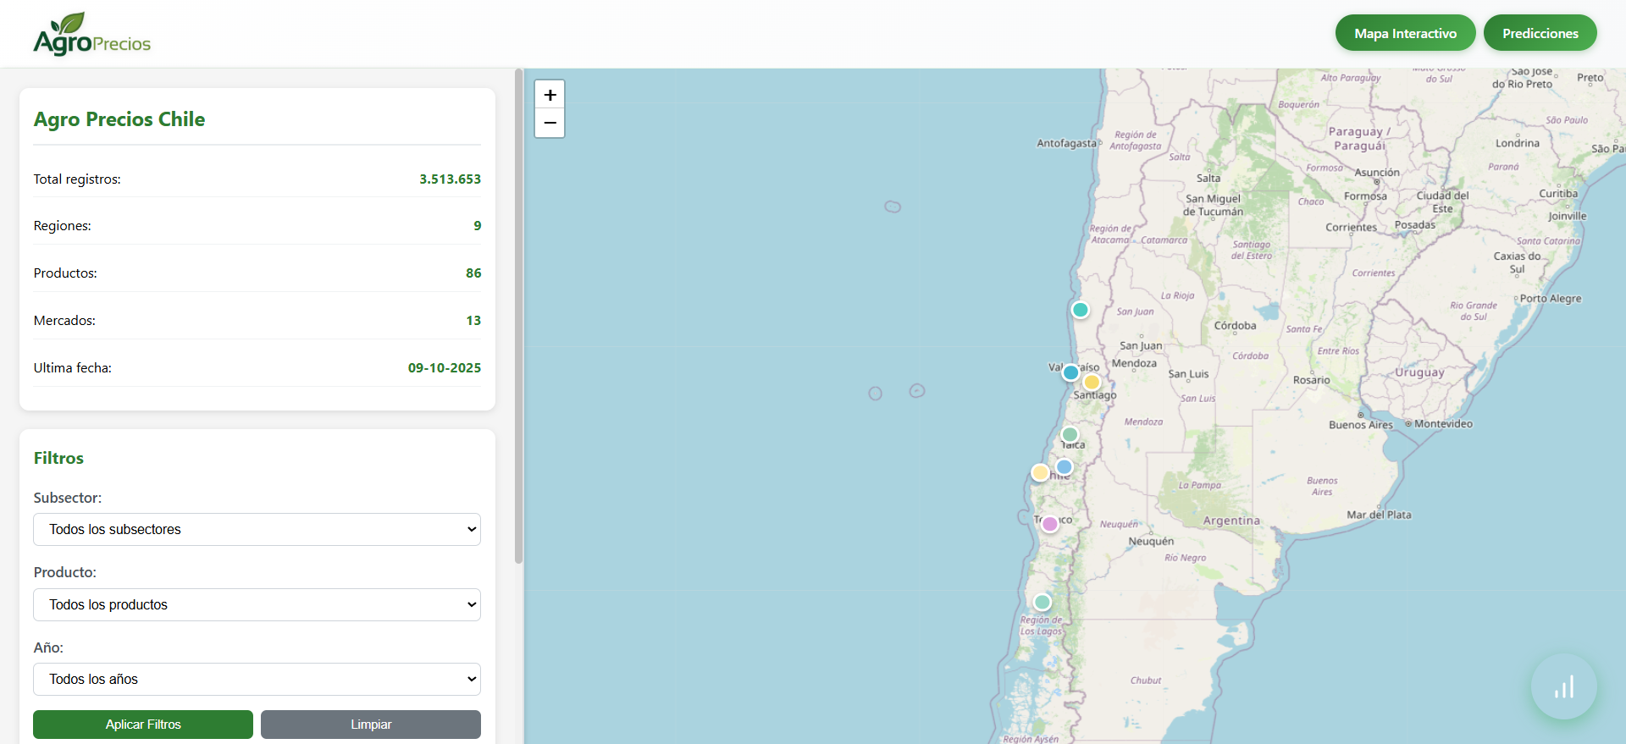

Slide 8
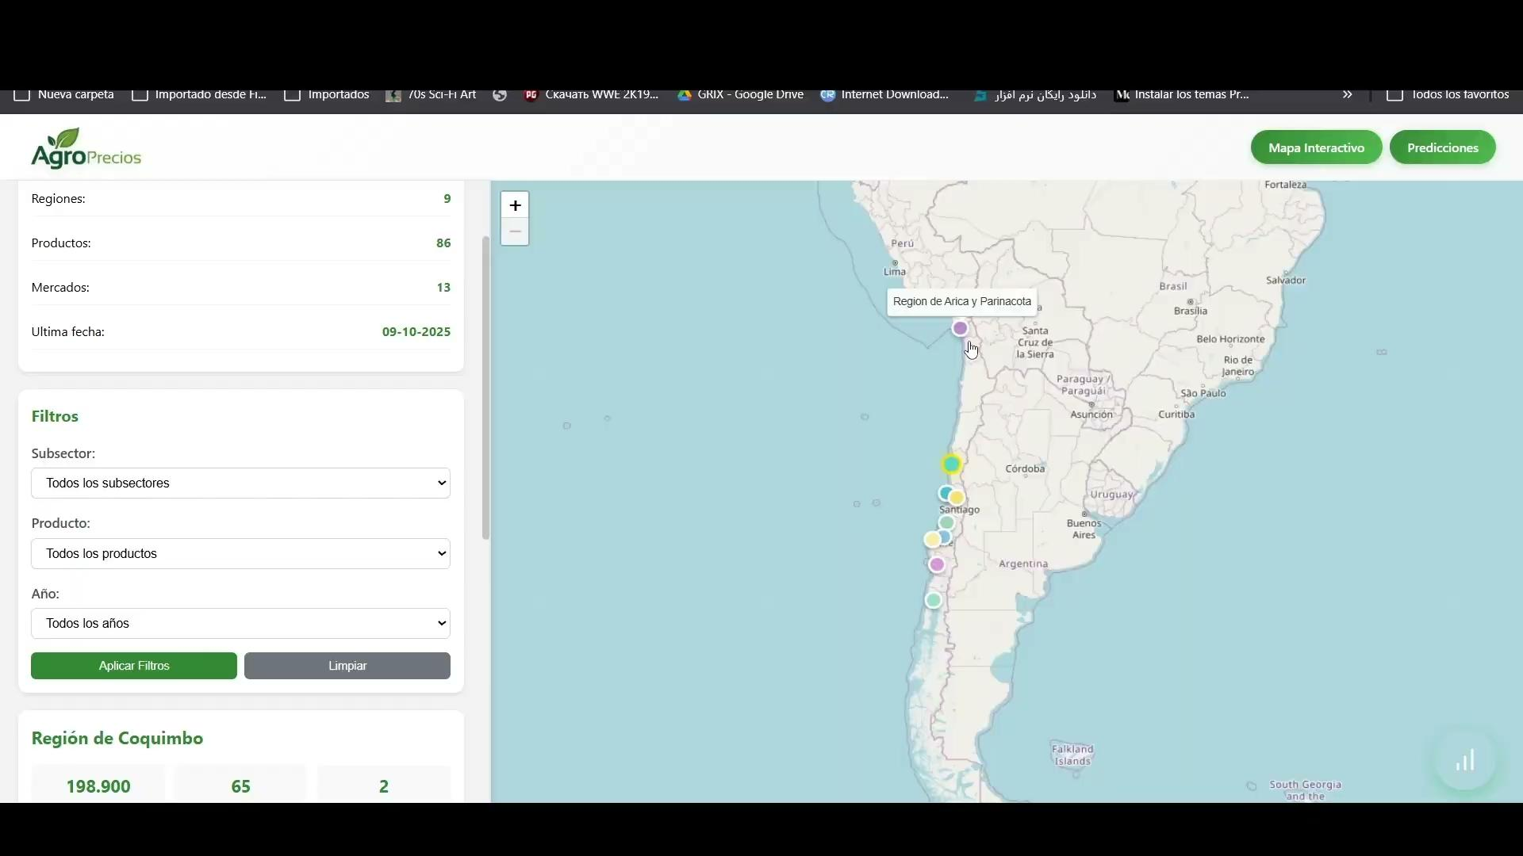

Slide 9
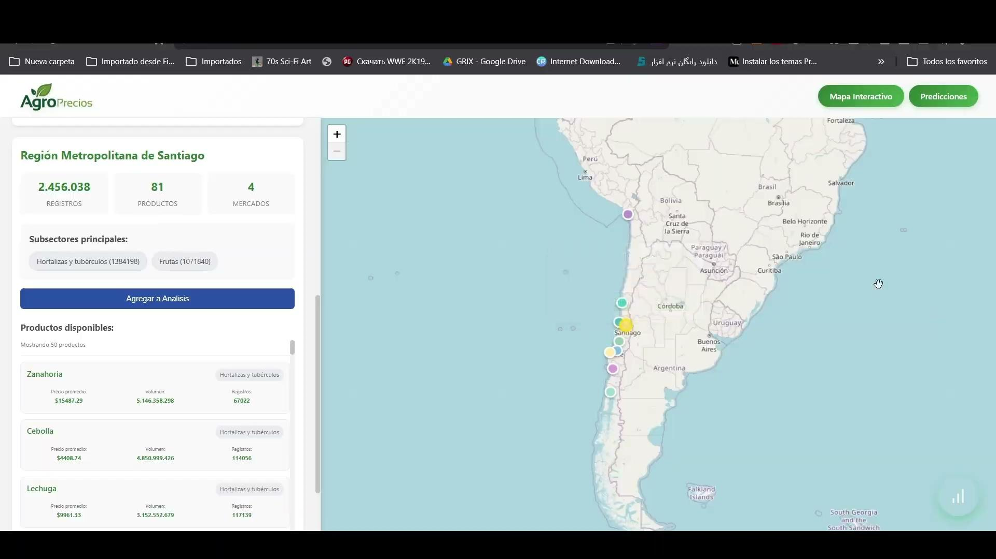

Slide 10
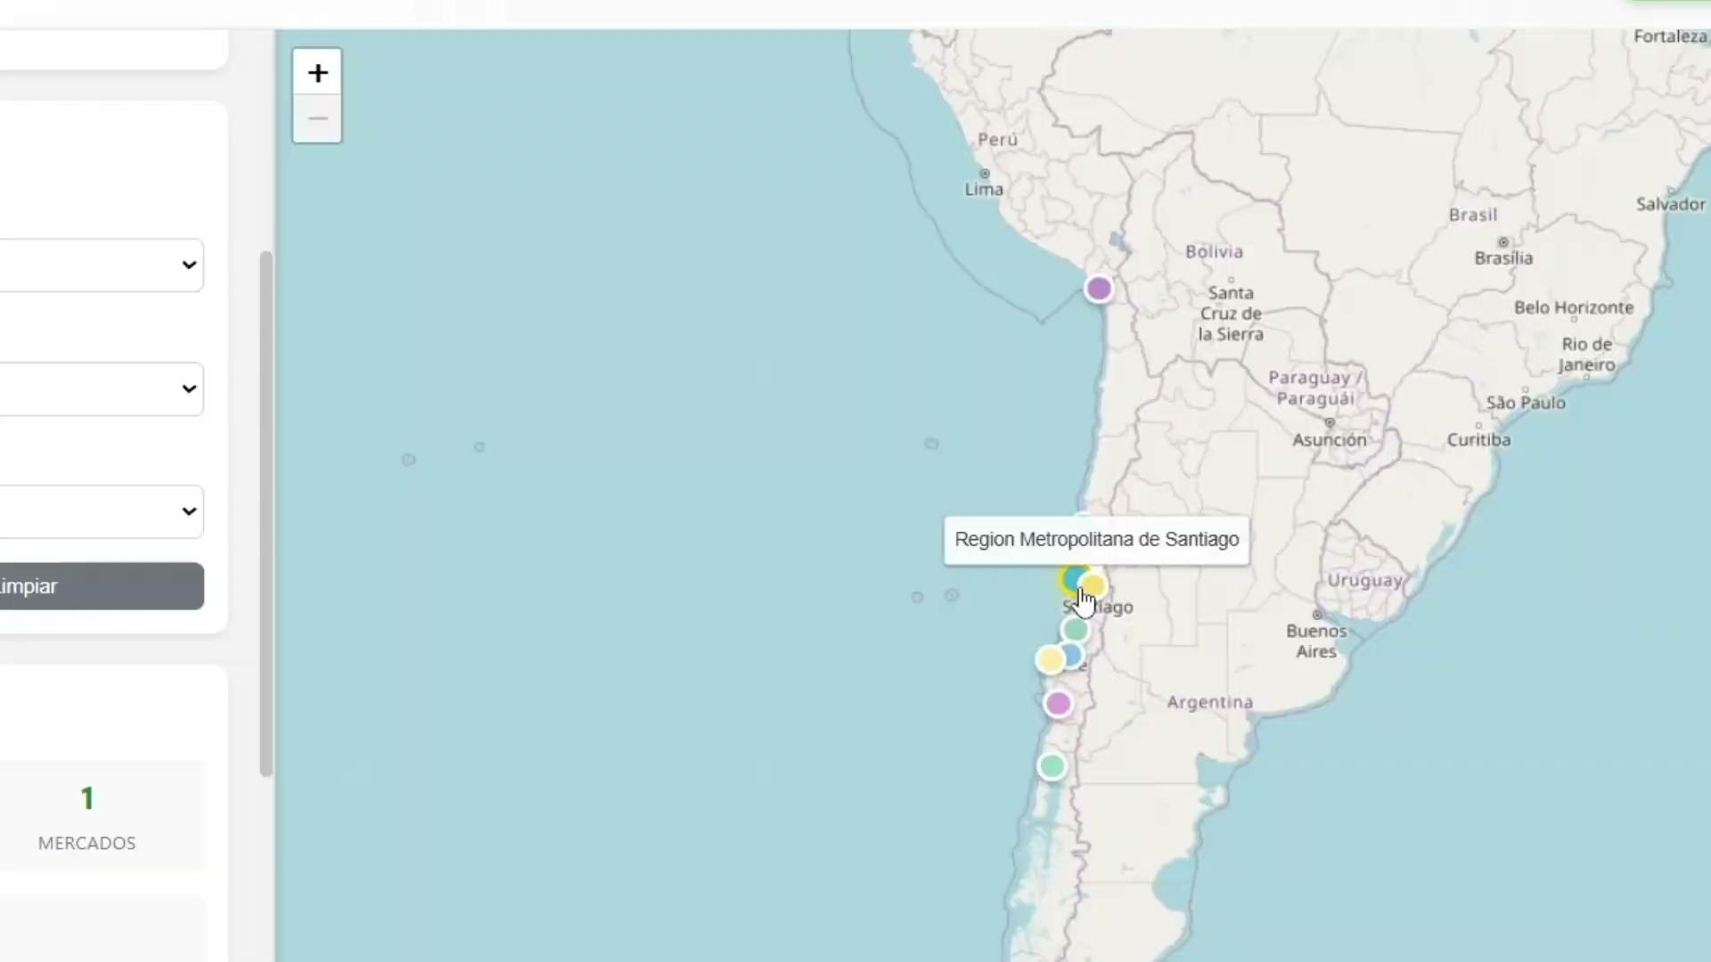

Slide 11
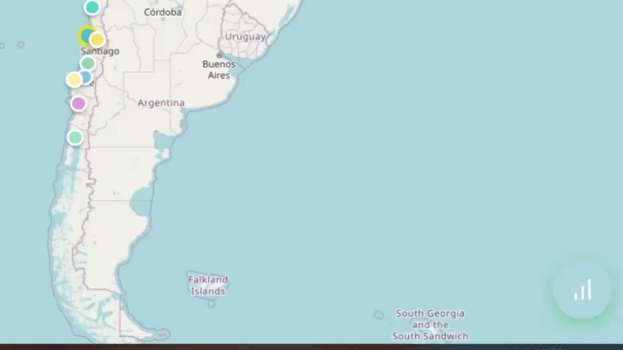

Slide 12
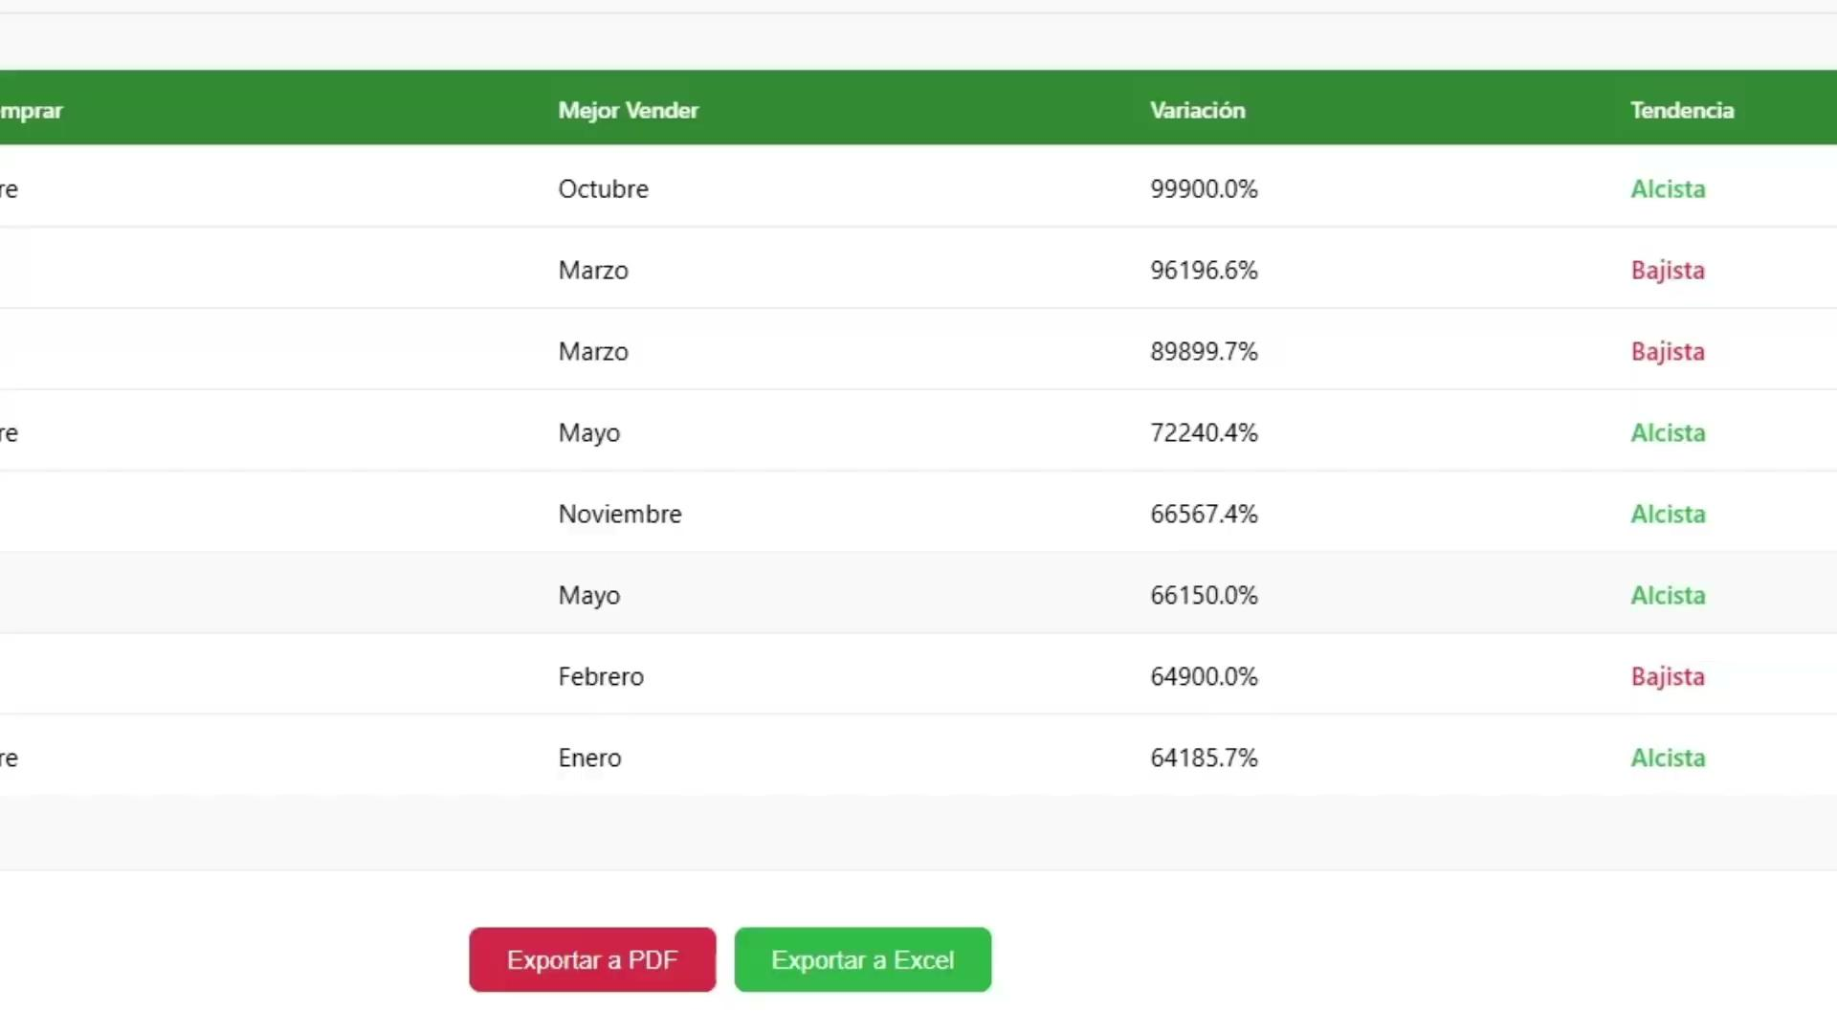

Slide 13
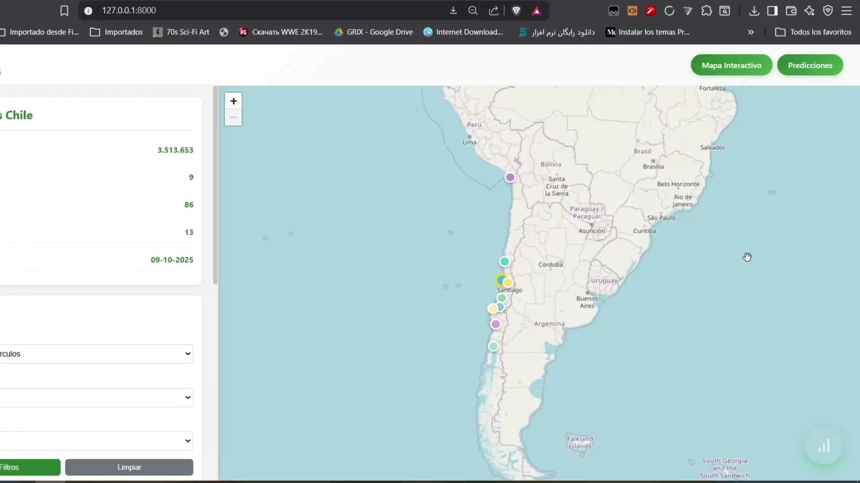
Notes:
VIDEOS MAS CORTOS

Slide 14
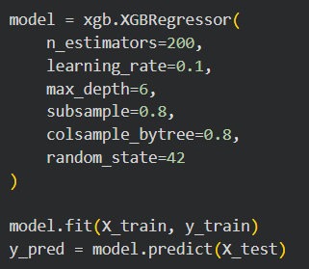
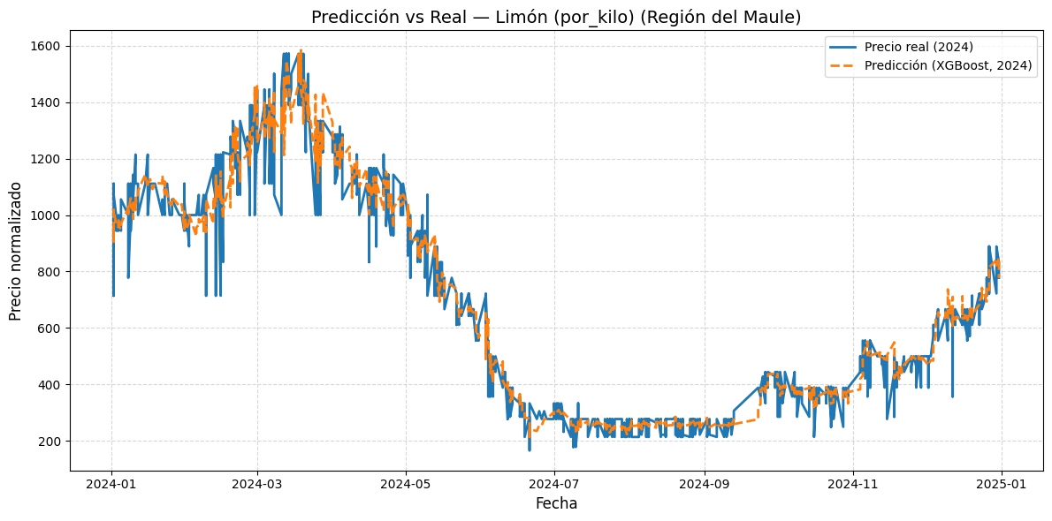
MODELOS (Inteligencia artificial)
TOP 10 MEJORES MODELOS CON RESPECTO A R2*
Notes:
ser mas claro y preciso con la explicación de la decision de multiple modelos

Slide 15
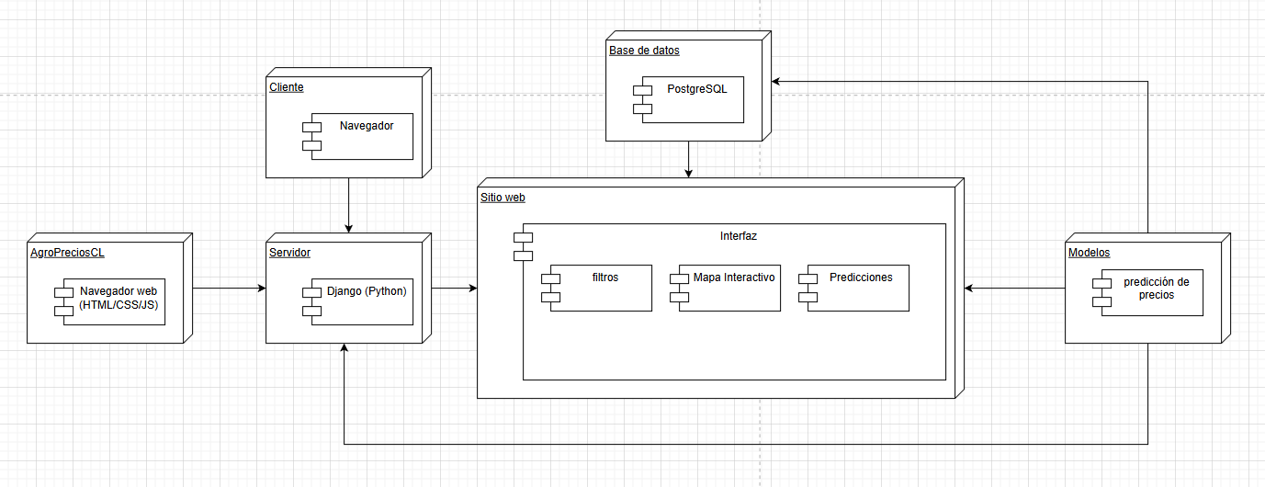

Arquitectura

Slide 16
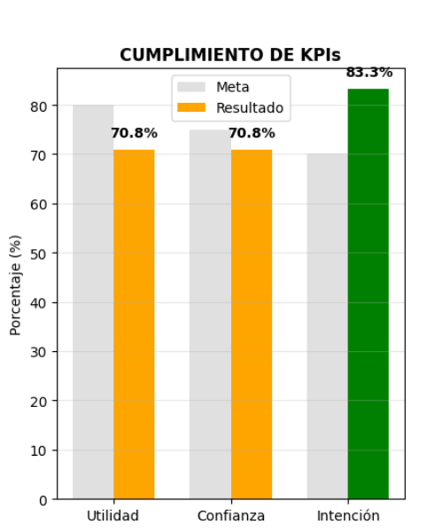
Objetivos / KPIs
UTILIDAD PERCIBIDA
CONFIANZA EN PREDICCIONES
INTENCIÓN DE USO
Notes:
poner herramienta

Slide 17
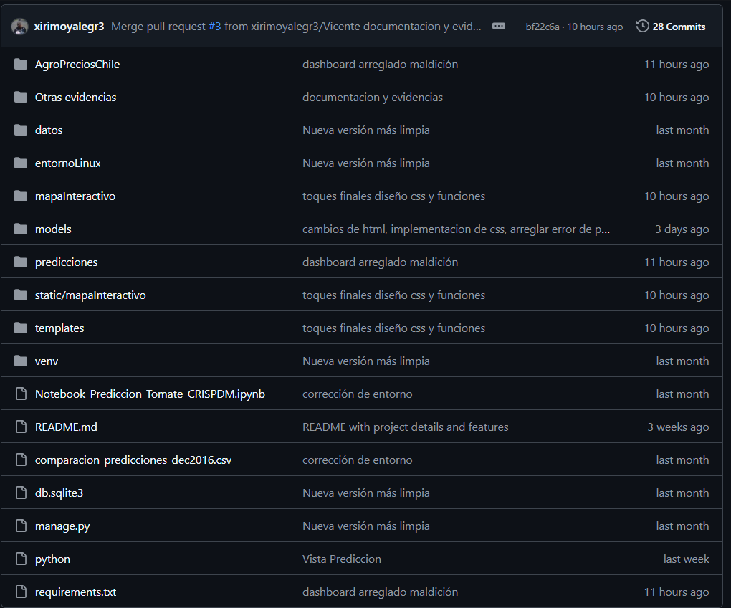
Evidencias
Notes:
borrar

Slide 18


